Slide 1
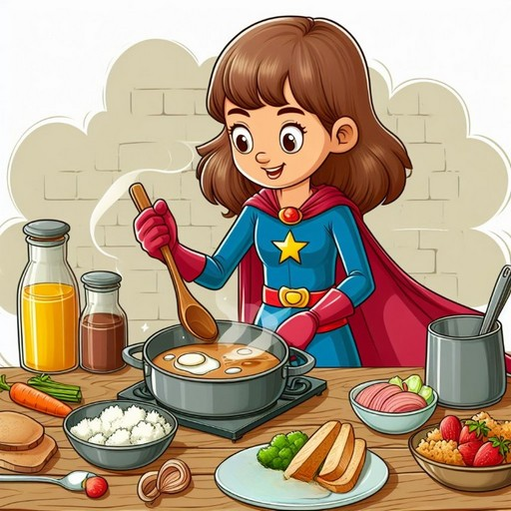
Українська мова
2 клас
Розділ 4. Досліджую прикметники
Урок 61
Поєдную прикметники з іменниками

Slide 2
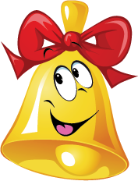
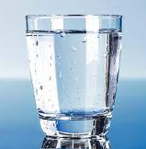
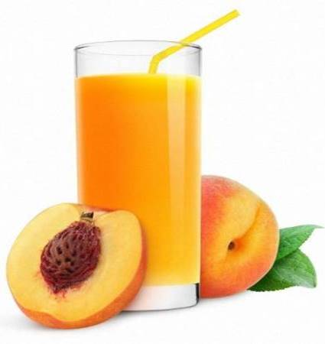
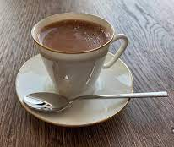
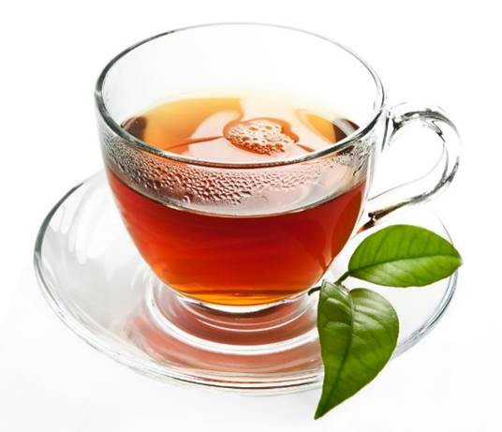
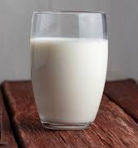
Налаштування на урок
Вибери напій, з яким хочеш провести урок.
А я скажу, що тебе очікує на уроці
Вже закінчилась перерва
І дзвенить для нас дзвінок.
Приготуйте без мороки
Все, що треба до уроку.
Зошит, ручку, олівці.
Приготувались? Молодці!
Тебе очікує активна робота
Легко розв’яжеш всі завдання
Виявиш творче мислення
Твоя працьовитість радує.
Здивуєш своїми знаннями

Slide 3
Вправа «Закінчи речення»
Прикметники називають …
ознаки предметів
і відповідають на питання…
Який? Яка? Яке? Які?
Розшифруй анаграми, переставляючи склади.
Що називають ці слова: предмети чи ознаки предметів?
Мудраголовадбаєпрохорошіслова
Мудра голова дбає про хороші слова.
мудра
хороші
рамуд
шіхоро
Родзинка знайшла в інтернеті прислів’я з цими прикметниками. Але загубились пробіли між словами. Допоможи Родзинці відновити прислів’я.
Як ти розумієш це прислів’я?

Slide 4
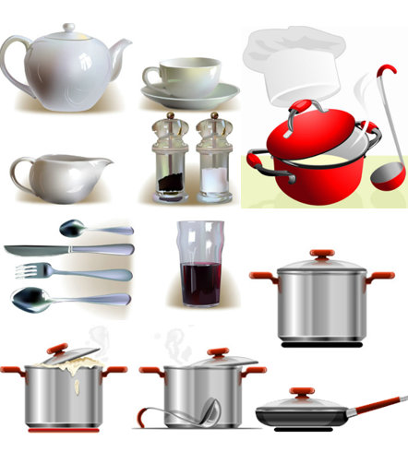
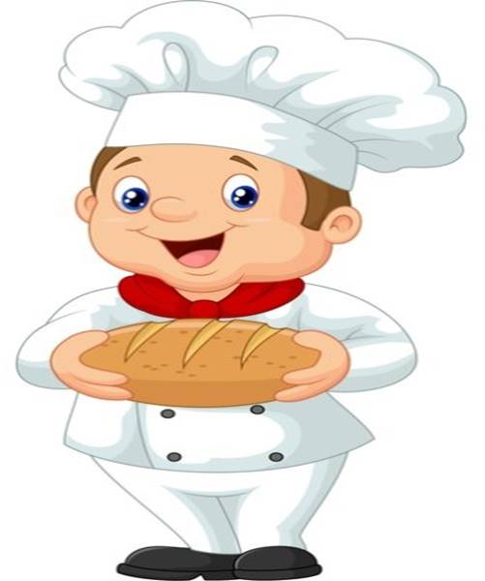
Вправа «Шифрувальник»
Впізнай слово, вставляючи голосні
ПСД
ПОСУД
Назви слова, які асоціюєш зі словом ПОСУД
Склади речення зі словом ПОСУД
Поля помила посуд.

Slide 5
Повідомлення теми уроку
Сьогодні на уроці української мови ми будемо вчитися поєднувати іменники і прикметники. Поспілкуємось про правила поводження за столом.

Slide 6
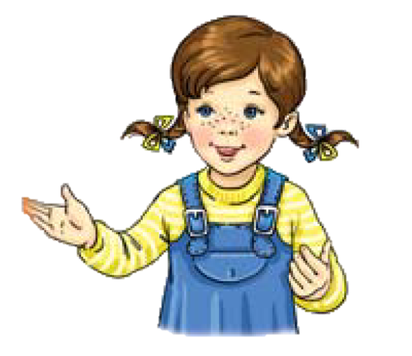
Родзинка хоче повідомити інформацію
Прочитай слова, які вона для цього дібрала. Що називають ці слова?
На які питання відповідають? Чи зрозуміло тобі, про що хоче розповісти Родзинка?
паперова
чашка
металева
серветка
фарфорова
банка
скляна
ложка
Читалочка вирішила допомогти Родзинці. Вона пропонує їй іншу групу слів. Прочитай їх. На які питання відповідають слова Читалочки? Що вони називають?
Підручник.
Сторінка
77
Добери до кожного іменника Читалочки відповідний прикметник зі слів Родзинки.

Slide 7
Запиши за зразком словосполучення
Тарілка (яка?) керамічна.
Поміркуй, з якими словами зв'язані прикметники.
Перевір себе за правилом.
Пам'ятка
Прикметники називають ознаки предметів.
У мові вони вживаються тільки з іменниками.

Slide 8
Фізкультхвилинка

Slide 9
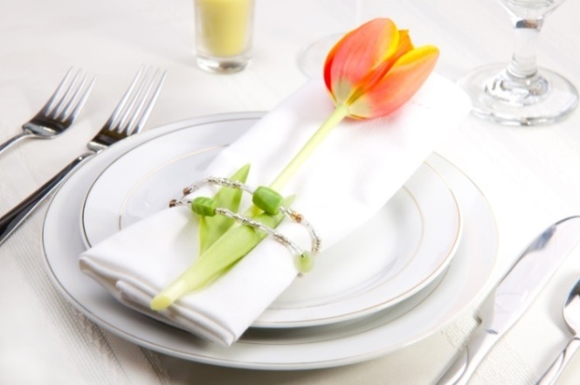
Читалочка готувалася до прийому гостей
Із книги добрих манер вона дізналася, як треба накривати стіл. Прочитай цю інформацію.
Святковий стіл має прикрашати біла скатертина. Полотняні серветки кладуть на закусочні тарілки. Праворуч від тарілки – ніж і ложку, ліворуч – виделку. Ніж треба класти лезом до тарілки. А ложку і виделку – опуклою стороною донизу.
Порахуй, скільки речень в цьому тексті. Спиши два перші речення інформації.
Підручник.
Сторінка
78

Slide 10
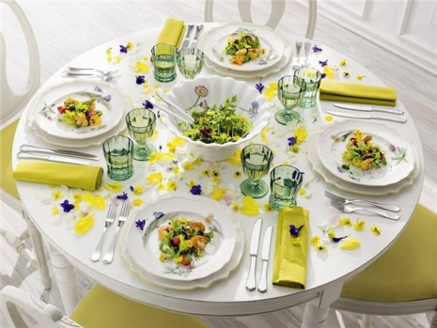
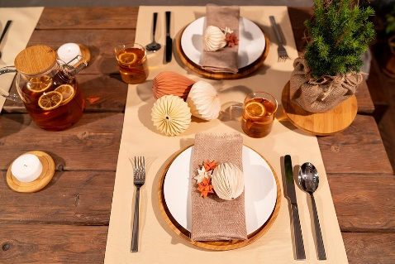
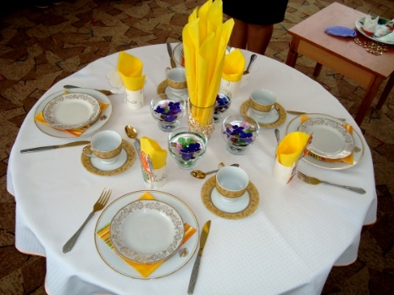
Перевір свою роботу
Підкресли прикметники й іменники, з якими вони зв'язані.

Slide 11
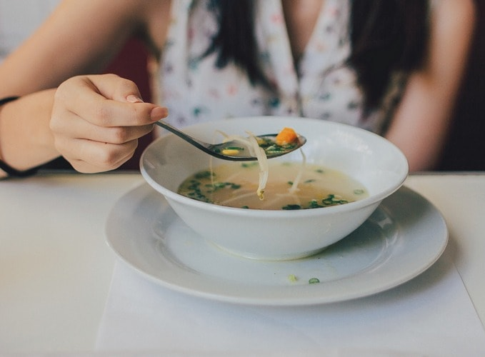
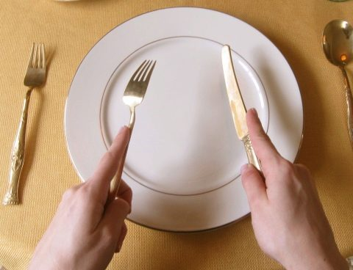
Дай відповіді на запитання Читалочки
1. У якій руці прийнято тримати ложку?
2. Якою рукою беруть ніж, а якою виделку?
Ложку прийнято тримати у правій руці.
Ніж беруть правою, а виделку лівою рукою.
Підручник.
Сторінка
78

Slide 12
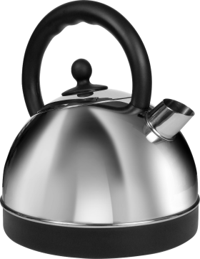
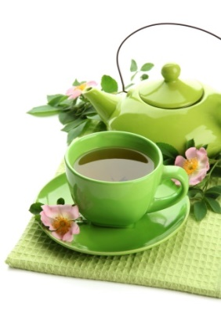
Відгадай загадку Щебетунчика
Неначе паровоз гуде,
шумить, кипить, і пара йде.
Смачний заварює нам чай.
Хто ж він такий? От відгадай.
Чайник
Запиши слово-відгадку. Добери до нього прикметники і запиши.
Прочитай виділений у загадці прикметник. З яким іменником він зв'язаний?
Випиши цей іменник з прикметником.
Пригадай і запиши, яким ще буває чай.
Підручник.
Сторінка
78

Slide 13
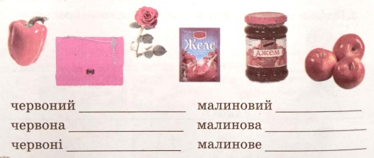
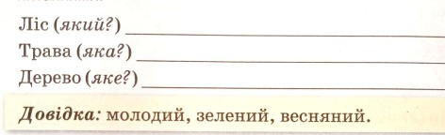
Робота в зошиті
1. З’єднай кожний прикметник з відповідним іменником.
3. Утвори сполучення слів, додавши до прикметників назви відповідних малюнків.
перець
джем
2. Запиши прикметники з довідки в кожний рядок. Зміни їх за питаннями.
троянда
папка
яблука
желе
весняний.
4. Відгадай загадки. Запиши пропущені прикметники.
зелена.
молоде.
пустого
повне
Сторінка
Ст 40

Slide 14
Підсумок. Рефлексія
Що називають прикметники? На які питання відповідають?
З якими словами зв'язані прикметники? Приведи приклад.
Яка робота на уроці була для тебе найцікавішою? Чому?
Як ти оцінюєш свою роботу на уроці? Постав на сторінках зошита праворуч завдань знаки «+», «-», «?»
Завдання сподобалось, було легким та корисним.
Цікаво, яких знаків у тебе більше?
Завдання не сподобалось, було важким, незрозумілим, нудним.
Завдання здивувало, зацікавило

